Slide 1
第二章 (2.13)
密码数学C
素数、因式分解
同余方程组 二次同余式
离散指数与离散对数

Slide 2
§9.1 素数
一、素数：
只能被1和自身整除的正整数称为素数。
最小的素数= 2
没有最大素数：素数的个数为无穷
若 gcd (a,b) = 1, 称 a, b互素
若p是素数，则p与1, 2, …, p-1 互素
目前发现的最大素数是一个
有 7253733 位的十进制数

Slide 3
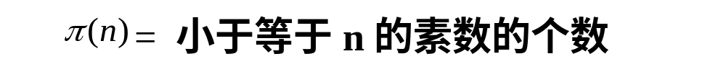
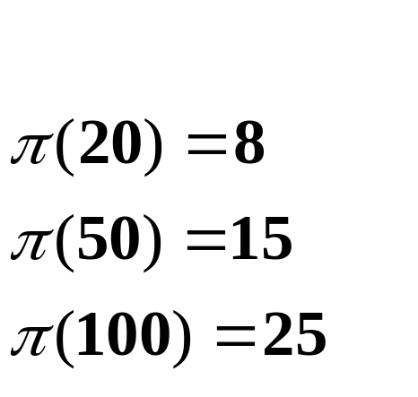
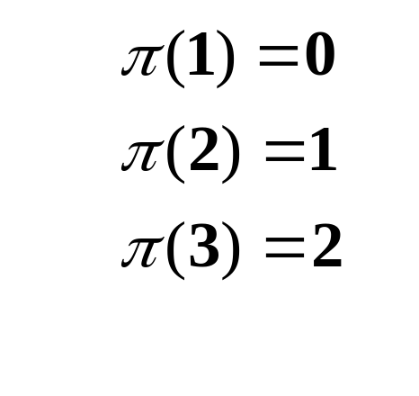
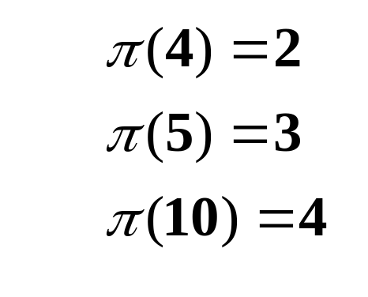

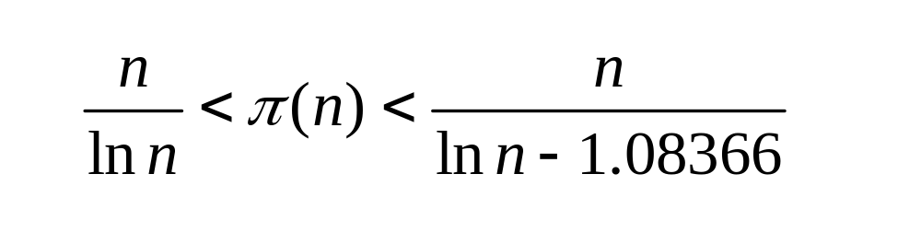
二、素数的分布：

Slide 4
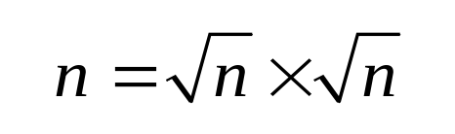
三、怎样找出素数？
Eratosthenes(埃拉托色尼）筛法：
要筛出100以内的所有素数：
100的平方根=10，小于10的素数有2,3,5,7
不能被 2,3,5,7 整除的数一定是素数！

Slide 5
筛掉能被 2 整除的数（2除外）：
 | 2 | 3 | 4 | 5 | 6 | 7 | 8 | 9 | 10
11 | 12 | 13 | 14 | 15 | 16 | 17 | 18 | 19 | 20
21 | 22 | 23 | 24 | 25 | 26 | 27 | 28 | 29 | 30
31 | 32 | 33 | 34 | 35 | 36 | 37 | 38 | 39 | 40
41 | 42 | 43 | 44 | 45 | 46 | 47 | 48 | 49 | 50
51 | 52 | 53 | 54 | 55 | 56 | 57 | 58 | 59 | 60
61 | 62 | 63 | 64 | 65 | 66 | 67 | 68 | 69 | 70
71 | 72 | 73 | 74 | 75 | 76 | 77 | 78 | 79 | 80
81 | 82 | 83 | 84 | 85 | 86 | 87 | 88 | 89 | 90
91 | 92 | 93 | 94 | 95 | 96 | 97 | 98 | 99 | 100

Slide 6
筛掉能被 3 整除的数（3除外）：
 | 2 | 3 |  | 5 |  | 7 |  | 9
11 |  | 13 |  | 15 |  | 17 |  | 19
21 |  | 23 |  | 25 |  | 27 |  | 29
31 |  | 33 |  | 35 |  | 37 |  | 39
41 |  | 43 |  | 45 |  | 47 |  | 49
51 |  | 53 |  | 55 |  | 57 |  | 59
61 |  | 63 |  | 65 |  | 67 |  | 69
71 |  | 73 |  | 75 |  | 77 |  | 79
81 |  | 83 |  | 85 |  | 87 |  | 89
91 |  | 93 |  | 95 |  | 97 |  | 99

Slide 7
筛掉能被 5 整除的数（5除外）：
 | 2 | 3 |  | 5 |  | 7
11 |  | 13 |  |  |  | 17 |  | 19
 |  | 23 |  | 25 |  |  |  | 29
31 |  |  |  | 35 |  | 37
41 |  | 43 |  |  |  | 47 |  | 49
 |  | 53 |  | 55 |  |  |  | 59
61 |  |  |  | 65 |  | 67
71 |  | 73 |  | 75 |  | 77 |  | 79
 |  | 83 |  | 85 |  |  |  | 89
91 |  |  |  | 95 |  | 97

Slide 8
筛掉能被 7 整除的数（7除外）：
 | 2 | 3 |  | 5 |  | 7
11 |  | 13 |  |  |  | 17 |  | 19
 |  | 23 |  |  |  |  |  | 29
31 |  |  |  |  |  | 37
41 |  | 43 |  |  |  | 47 |  | 49
 |  | 53 |  |  |  |  |  | 59
61 |  |  |  |  |  | 67
71 |  | 73 |  |  |  | 77 |  | 79
 |  | 83 |  |  |  |  |  | 89
91 |  |  |  |  |  | 97

Slide 9
100以内的所有素数：25个
 | 2 | 3 |  | 5 |  | 7
11 |  | 13 |  |  |  | 17 |  | 19
 |  | 23 |  |  |  |  |  | 29
31 |  |  |  |  |  | 37
41 |  | 43 |  |  |  | 47
 |  | 53 |  |  |  |  |  | 59
61 |  |  |  |  |  | 67
71 |  | 73 |  |  |  |  |  | 79
 |  | 83 |  |  |  |  |  | 89
 |  |  |  |  |  | 97

Slide 10
怎样生成一个素数呢？
一种可能的
素数形式
1、Mersenne(梅森）素数
Mp = 2^{p} – 1, 其中 p 是素数。
Mp 不一定是素数：
如 M₁₁=2¹¹-1 = 2047 = 23*89 不是素数
目前发现了41个梅森素数, 最大一个是
M₁₂₄₀₃₆₅₈₃ , 有7253733位的十进制数, 很大!
不大灵！
2、Fermat(费马）素数
Fn = 2^{2n} +1
目前还没有发现大于任何 F₄的数 是素数。

Slide 11
怎样检验一个数是素数呢？—— 素性测试
1、整除性检验：复杂度：指数 O(2^{nb/2})
2、Fermat检验： 指数复杂度
3、平方根检验： 指数复杂度
4、Miller-Rabin检验： 指数复杂度
目前流行算法 (1975年提出)
能准确判定和数，但只能以一定概率
判定素数。—— 概率素性测试算法
5、AKS*(Agrawal, Kayal, Saxena, 2002)检验：
复杂度：多项式 O(log₂ n_{b})¹² （第一个！）

Slide 12

怎样进行因式分解呢？
到目前仍然没有有效的因式分解算法！
1、试除法： 复杂度：指数( NP)
2、Fermat(费玛)方法：复杂度：次指数
3、Pollard p -1 方法： 复杂度: 指数（NP)
4、Pollard ρ 方法： 复杂度: 指数O(2^{nb/4})
5、二次筛法： 复杂度: 次指数
6、数字域筛法： 复杂度: 次指数

Slide 13
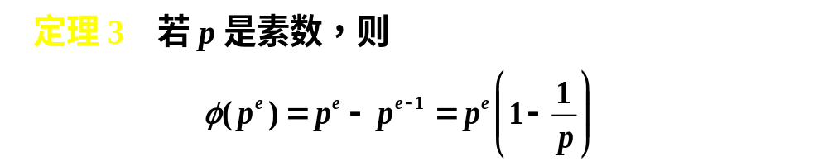
四、 欧拉 φ (n) 函数
设n>0为一正整数, 记φ (n)为小于n且与n互素的非负整数的个数, 称其为欧拉函数.
定理1 若p是素数，则 φ (p) = p-1
定理2 若m，n互素，则 φ (m*n)=φ (m)*φ (n)

Slide 14
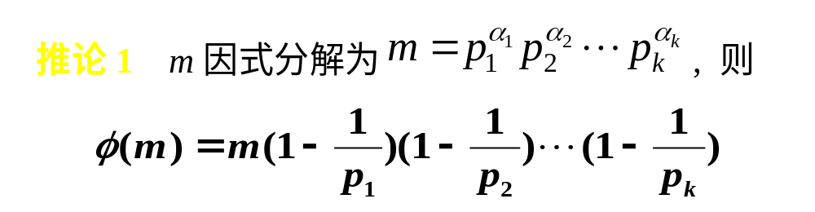
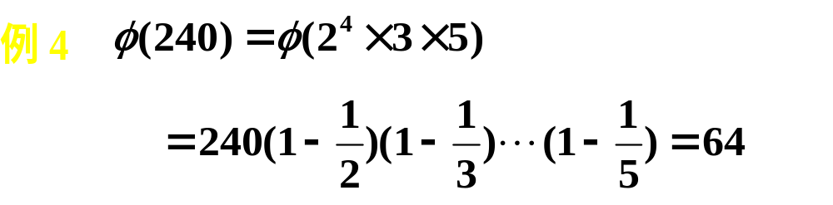
例1 φ (10) = φ (2) *φ (5)=1*4 = 4
例2 φ (13) =13-1=12
计算复杂度
与因式分解
相当

Slide 15
五、费马小定理与欧拉定理
定理1 (Fermat) 若p是素数，(a, p)=1, 则
a ^{p−1} =1 mod p
定理2 (Fermat) 若p是素数，a 是整数，则
a ^{p} = a mod p
推论1 若p是素数， (a, p)=1, 则
a ⁻¹ = a ^{p−2} mod p

Slide 16
定理3 (Euler) 若(a, n)=1, 则
a ^{φ(n)} =1 mod n
定理4 (Euler) 若 a < n, k 是整数，则
a ^{k φ(n)+1} = a mod n
推论2 若(a, n)=1， a < p, 则
a ⁻¹ = a ^{φ(x)−1} mod p

Slide 17
例1 乘法逆运算
（1） 8 ⁻¹ mod 17=
8 ¹⁵ mod 17=
15 mod 17
（2）5 ⁻¹ mod 23 =
5 ²¹ mod 23 = 14
（3）60 ⁻¹ mod 101 =
60 ⁹⁹ mod 101 = 32
（4）8 ⁻¹ mod 77 =
8 ^{φ(77)-1} mod 77 =
8 ⁵⁹ mod 77 = 29
（5）71 ⁻¹ mod 100 =
71 ^{φ(100)-1} mod 100 =
71 ³⁹ mod 100 = 31
注： 60 ⁹⁹ 等超高次幂的计算，要使用“快速求幂算法”，参考P259，计算复杂度为多项式算法。

Slide 18
例2 快速乘幂 —— 模指数快速算法
求 17 ²² mod 21
解： 22=（10110)二进制 = 2⁴+2²+2= 16+4+2
17 ²²
= 17 ²⁺⁴⁺¹⁶
17 ² mod 21 = 16
多项式
复杂度
17 ⁴ mod 21 = 16*16 mod 21= 4
17 ⁸ mod 21 = 4*4 mod 21= 16 = -5
17 ¹⁶ mod 21 =(-5)*(-5) mod 21= 4
= 17 ^{（10110）} =17 ²⁺⁴⁺¹⁶
=16*4*4 mod 21= 4
17 ²²

Slide 19
定理的使用
例3 幂运算
（1） 6 ¹⁰ mod 11=
1
（2） 3 ¹² mod 11=
3*3 ¹¹ mod 11=
3*3 mod11= 9
（3） 6 ²⁴ mod 35 =
6 ^{φ(35)} mod 35 = 1
（4） 20 ⁶² mod 77 =
20*20 ^{φ(77)+1} mod 77 =
= 20*20 mod77=15
（5） 3 ¹⁰² mod 11 =
3*3 ¹⁰¹ mod 11 =
= 3*3 ^{10φ(11)+1} mod 11 =
3*3 mod 11=9

Slide 20
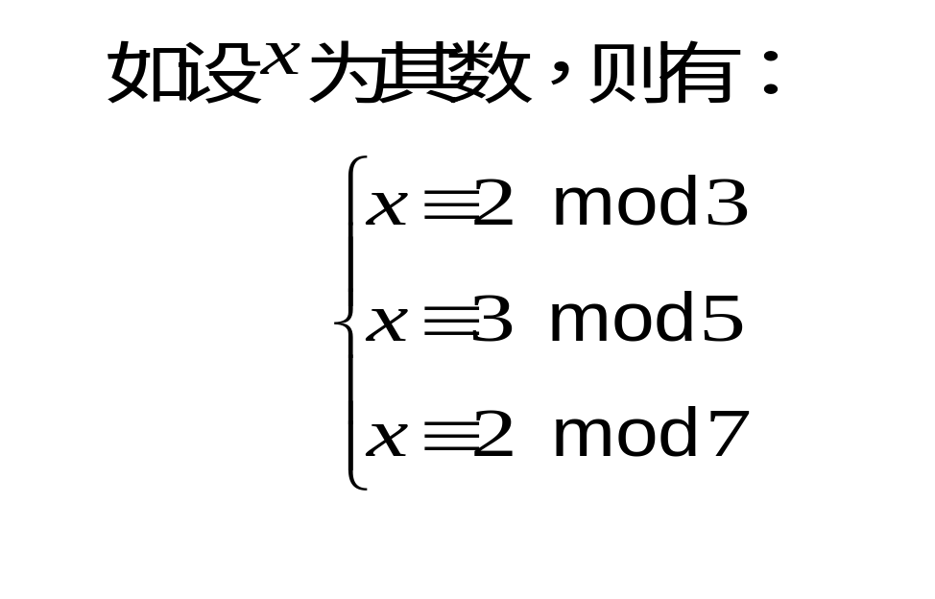
§9.2 中国剩余定理
来自《孙子算经》的问题：
“今有物不知其数, 三三数之剩二, 五五数之剩三, 七七数之剩二, 问物几何?”
韩信点兵
称为线性同余方程组.

Slide 21
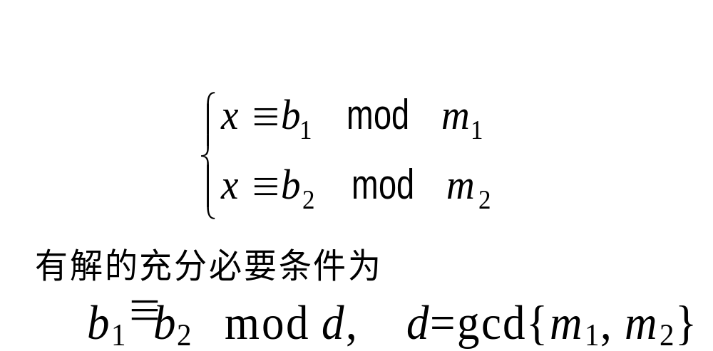
一、线性同余方程组求解
定理 1 联立的线性同余式

Slide 22
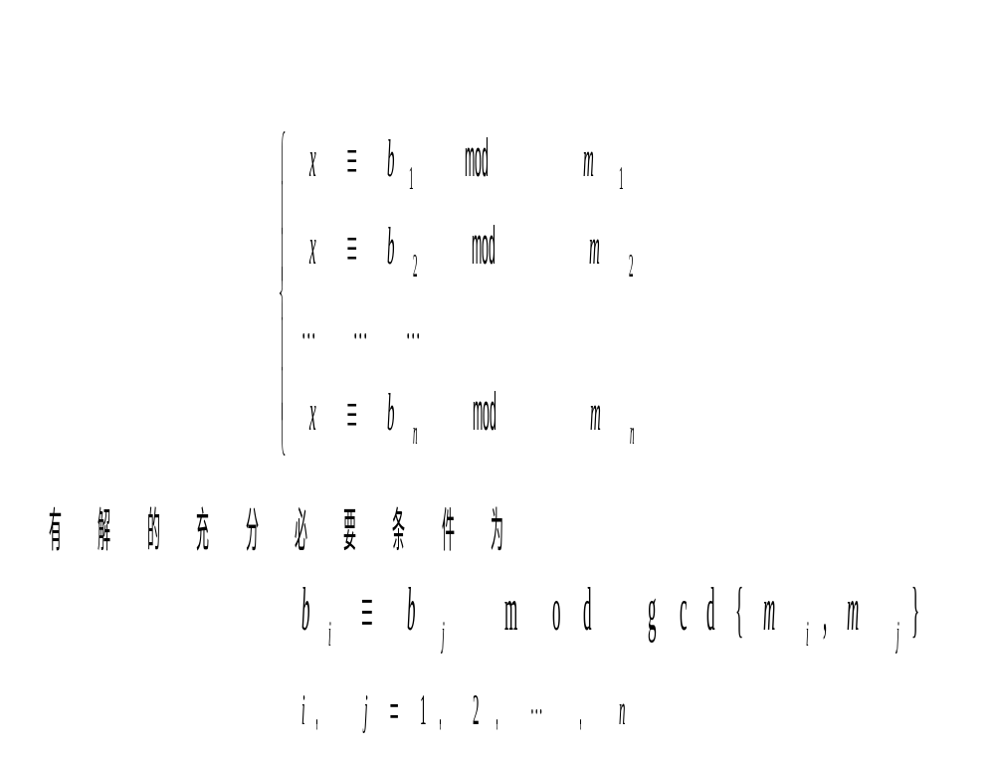
定理 2 联立的线性同余式

Slide 23
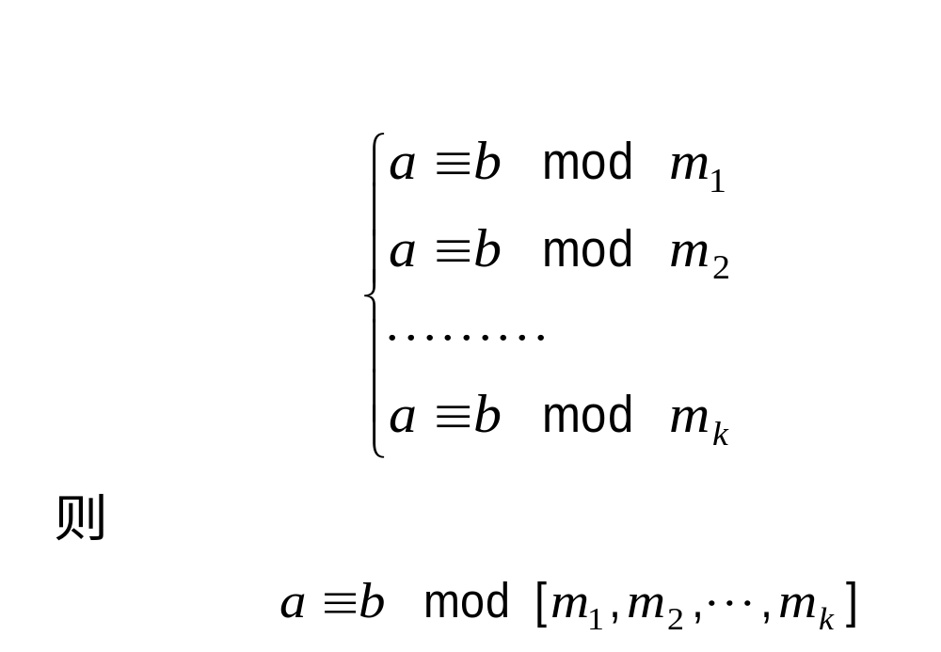
定理 3 如果

Slide 24
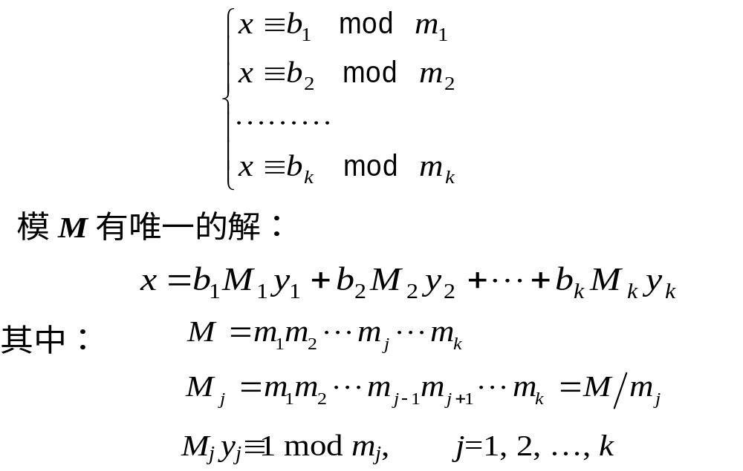
中国剩余定理（CRT）
设正整数 m₁, m₂, …, m_{k} 两两互素，则

Slide 25
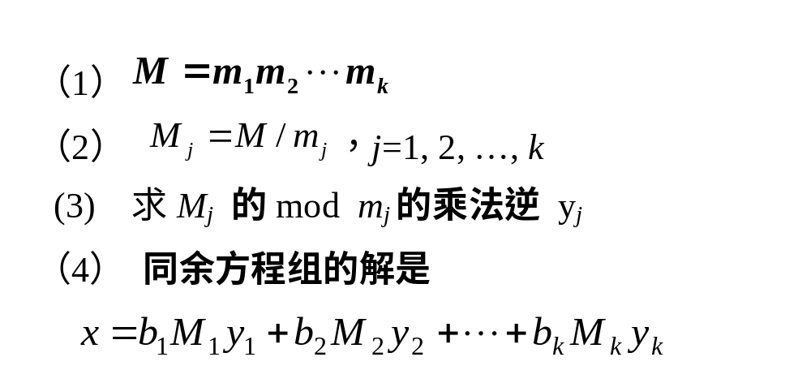
求解步骤：
设正整数 m₁, m₂, …, m_{k} 两两互素，

Slide 26
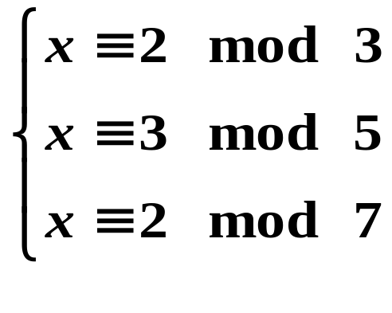
例 1 求解联立的线性同余式
解 M=3*5*7=105
M1=5*7=35
M2=3*7=21
M3=3*5=15
y1=35 ⁻¹ = 2¹ mod 3= 2
y2=21 ⁻¹
=1³ mod 5=1
y3=15 ⁻¹
= 1⁵ mod 7=1
x = 2*35*2+3*21*1+2*15*1 mod 105
= 23 mod 105

Slide 27
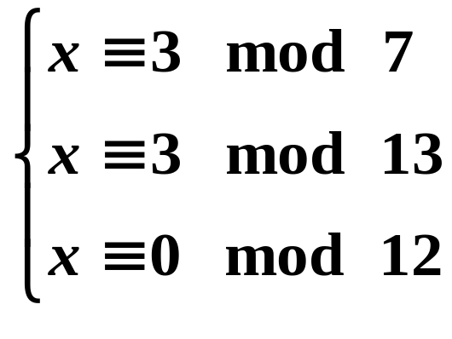
例 2 某数被7和13除余3，可被12 整除，=？
解
M=7*13*12=1092
y1=156 ⁻¹mod 7=
2⁻¹ mod 7
M1=13*12=156
M2=7*12=84
M3=7*13=91
=2⁵ mod 7= 4
y2=84 ⁻¹
= 6⁻¹ mod 13
=6¹¹ mod 13= 11
y3=91 ⁻¹
= 7⁻¹ mod 12 = 7
x = 3*156*4+3*84*11 mod 1092=276

Slide 28
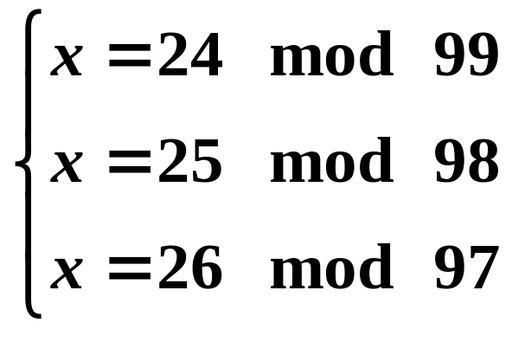
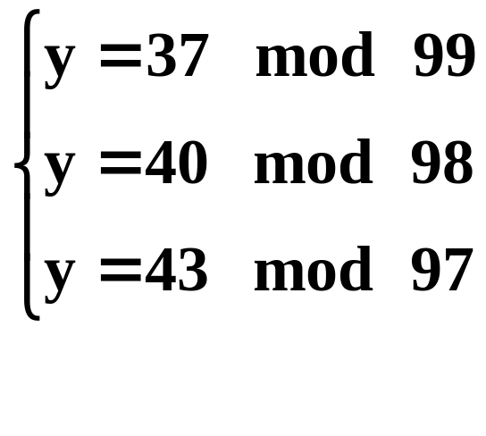
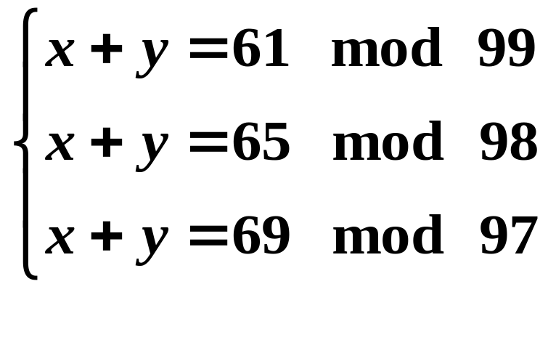
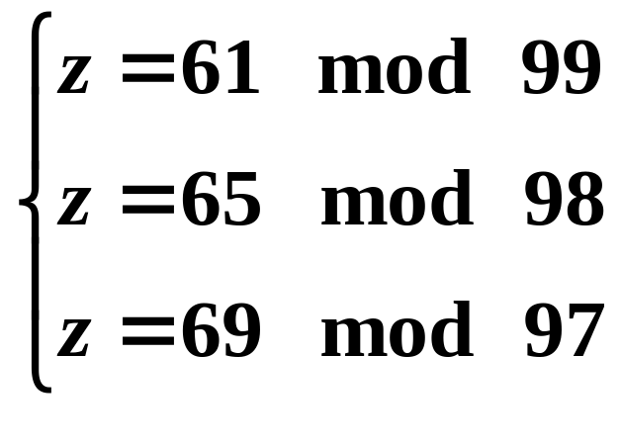
例 3 怎样用一系列小数表示一个大 数？
设运算器只能装下<100的整数，但x=123, y=334,
z = x+y，怎样表示？
解
解同余方程组，得 z = x + y = 457

Slide 29
二、模开方运算：二次同余
1、二次同余式:
x² ≡1, x²≡2, x²≡3, x²≡4 mod 5
x² ≡1 mod 5
x ≡ 1；4 mod 5
x² ≡2 mod 5
x 无解
x² ≡3 mod 5
x 无解
x² ≡4 mod 5
x =2；3 mod 5
二次同余式实际上是 mod p 下的开平方运算，
即求平方根的运算。

Slide 30
引理 若p是奇素数, p与a互素, 则
x²≡a mod p
或无解, 或有两个模 p 不同余的解。 并且,
如果1≤ x′< p 是一解, 则 另一解为 p−x′。
定义 设 p 是奇素数,
若 x²= a mod p 有解，则称 a 为模 p 平方同余，记为 QR；否则称为非平方同余，记为 QNR。

Slide 31
定理1 若p是奇素数, 则1, 2, . . ., p−1中恰好有
(p−1)/2 个数 是 modp 平方同余；另外 (p−1)/2 个数是非平方同余。
定理2 （Euler标准）设p是奇素数,
若 a ^{(p−1)/2} =1 mod p，则 a 是平方同余（QR）；
若 a ^{(p−1)/2} = -1 mod p ，则 a 是非平方同余（QNR）。

Slide 32
2、p是奇素数时二次同余式的求解
定理3 设 p=4k+3, a 是 Z_{p} * 中的 QR,
则 x² ≡ a mod p 的解是
x= a ^{(p+1)/4} modp
x= - a ^{(p+1) /4} mod p
例1 x² ≡ 3 mod 23 （ 23=4*5+3）
x= 3 ^{(23+1)/4} modp = 3⁶ mod 23=16
x= - 3⁶ mod 23 = - 16 mod 23 = 7

Slide 33
例2 x² ≡ 2 mod 11 （11= 4*2+3）
根据欧拉标准，
2 ^{(11-1)/2} mod11 = 2⁵ mod 11= -1
所以，2是QNR。
例3 求7在模19下的平方根。
x² ≡ 7 mod 19 （19 = 4*4+3）
x= ±7 ^{(19+1)/4} mod 19 = ± 7⁵ mod 19 = ± 11
即 x= 11 或 x = 8

Slide 34
3、mod n 时二次同余式的求解
设 n=p₁p₂…p_{k} , 求解
x² ≡ a mod p₁
x ≡ ±b₁ mod p₁
x² ≡ a mod p₂
x ≡ ±b₂ mod p₂
……
x² ≡ a mod p_{k}
……
x ≡ ±b_{k} mod p_{k}
再用中国剩余定理（韩信点兵法）求解 2^{k}个同余方程组。

Slide 35
例4 x² ≡ 36 mod 77
n = 77 =7*11
x² ≡ 36=1 mod 7
x ≡ ±1² mod 7= ± 1
x² ≡ 36=3 mod 11
x ≡ ±3³ mod 11= ±5
x ≡ 1 mod 7
x ≡ 1 mod 7
x ≡ 5 mod 11
x ≡ -5 mod 11
x ≡ -1 mod 7
x ≡ -1 mod 7
x ≡ 5 mod 11
x ≡ -5 mod 11

Slide 36
x ≡ 1 mod 7
M=77
M1=11, M2=7
y1=11⁻¹=4⁻¹ = 2 mod7
y2=7⁻¹ mod 11= 8
x ≡ 5 mod 11
x ≡ 1 mod 7
x ≡ -5 mod 11
x = 1*11*2+5*7*8 mod77
= 302 = 71= - 6 mod77
x ≡ -1 mod 7
x ≡ 5 mod 11
x = ±6 mod 77
x= ±27 mod 77
x ≡ -1 mod 7
x ≡ -5 mod 11

Slide 37
三、指数与离散对数
指数计算： 由 x 求出 y = a ^{x} mod n
离散对数： 由 y 求出 x，L_{a} y = x mod φ(n)
由 a ^{k φ(n)+1} = a mod n 可知
a ^{k φ(n)+x} = a ^{x} mod n
y = a ^{x} = a ^{x mod φ(n)} mod n
通解 L_{a} y = x mod φ(n)

Slide 38
1、构造离散对数表
设 a 是一个循环乘法群 G的本源根（生成元），
G的非零元素都可以表示成 a ^{k} ,
由此可构造指数表, 其逆映射就是离散对数表
例: Z₇ * = {1, 2, 3, 4, 5, 6}, 生成元为 3 和 5
y = a ^{x}
3 ¹ | 3 ² | 3 ³ | 3 ⁴ | 3 ⁵ | 3 ⁶
3 | 2 | 6 | 4 | 5 | 1= 3⁰
指数表
y = 3 ^{x}
x | 0 | 1 | 2 | 3 | 4 | 5
y | 1 | 3 | 2 | 6 | 4 | 5
对数表
y = L₃ x
x | 1 | 2 | 3 | 4 | 5 | 6
y | 0 | 2 | 1 | 4 | 5 | 3

Slide 39
例: Z₇ * = {1, 2, 3, 4, 5, 6}, 生成元为 3 和 5
5 ¹ | 5 ² | 5 ³ | 5 ⁴ | 5 ⁵ | 5 ⁶
5 | 4 | 6 | 2 | 3 | 1= 5⁰
y = a ^{x}
指数表
y = 5 ^{x}
x | 0 | 1 | 2 | 3 | 4 | 5
y | 1 | 5 | 4 | 6 | 2 | 3
对数表
y = L₅ x
x | 1 | 2 | 3 | 4 | 5 | 6
y | 0 | 4 | 5 | 2 | 1 | 3

Slide 40
2、利用离散对数表计算（查表）
对数表
y = L₃ x
x | 1 | 2 | 3 | 4 | 5 | 6
y | 0 | 2 | 1 | 4 | 5 | 3
对数表
y = L₅ x
x | 1 | 2 | 3 | 4 | 5 | 6
y | 0 | 4 | 5 | 2 | 1 | 3
已知 3^{x} = 4 (mod 7 ) , 求 x=?
x (mod 6) = L₃ 4 = 4
x = 4, 10, 16, 22, 28, … 都满足 3^{x} = 4 (mod7 )
已知 5 ^{x} = 6 (mod 7 ) , 求 x=?
x (mod 6 ) = L₅ 6 = 3
求 5²² (mod 7) = ?
反查对数表
5²² mod 7) = 5^{22 mod φ(7)} = 5^{22 mod 6} = 5⁴
= 2

Slide 41
3、模指数快速算法
求 17 ²² mod 21
解： 22=（10110)二进制 = 2⁴+2²+2= 16+4+2
17 ² mod 21 = 16
17 ⁴ mod 21 = 16*16 mod 21= 4
17 ⁸ mod 21 = 4*4 mod 21= 16 = -5
17 ¹⁶ mod 21 =(-5)*(-5) mod 21= 4
17 ²²
= 17 ⁽¹⁰¹¹⁰⁾ = 17 ²⁺⁴⁺¹⁶
= 16*4*4 mod 21= 4

Slide 42
3、离散对数的性质
L _{a} 1 = 0 mod φ(n)
L_{a} a = 1 mod φ(n)
L_{a} (x*y) = ( L_{a} x + L_{a} y ) mod φ(n)
L_{a} x ^{k} = k * L_{a} x mod φ(n)
注意： a ^{k} mod n
= a ^{k mod φ(n)} mod n
≠ a ^{k mod n} mod n

Slide 43
模指数计算：
快速乘幂算法 多项式复杂度
离散对数计算：
无有效快速算法 指数复杂度（NP )
习题2 p44
11，14，15，16

